Slide 1


Slide 2
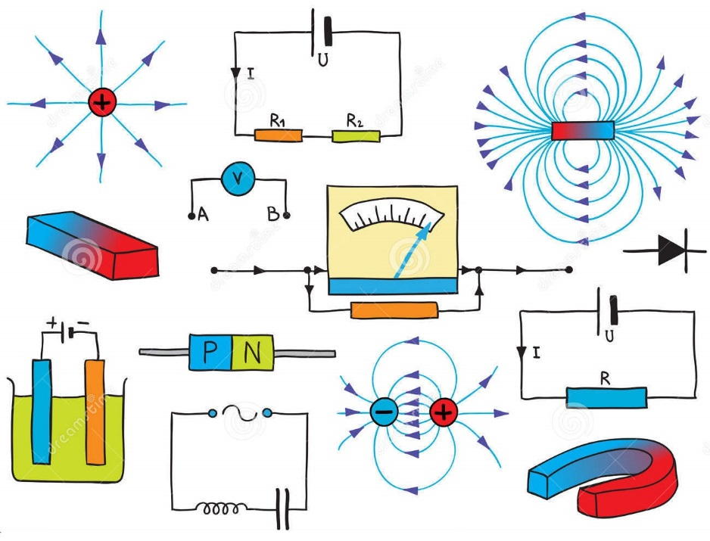
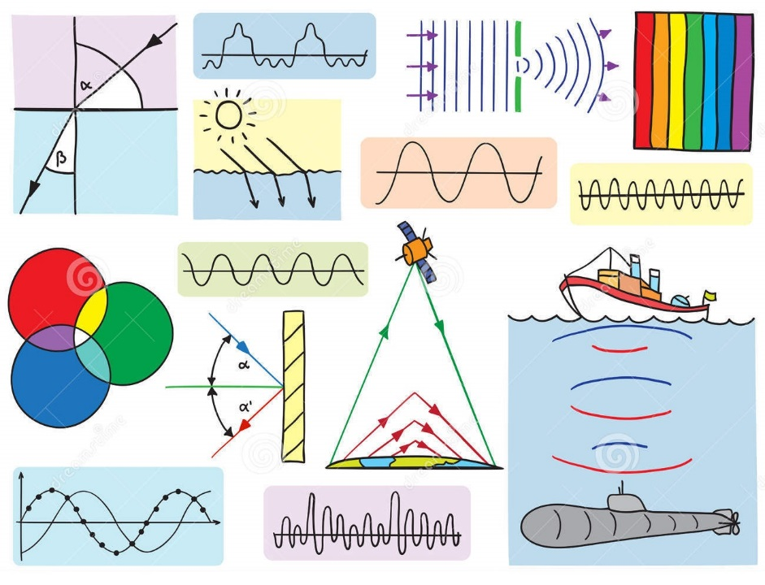
HY112
Φυσική Ι
Μια πρώτη εισαγωγή
https://www.csd.uoc.gr/~hy112

Slide 3
Περίγραμμα
Εισαγωγή
Στόχος
Σχέδιο Μαθήματος
Διδασκαλία
Διαλέξεις
Αξιολόγηση
Βιβλιογραφία
Επικοινωνία

Slide 4
Περίγραμμα
Εισαγωγή
  Τμήμα
  Μάθημα
Στόχος
Σχέδιο Μαθήματος
Διδασκαλία
Διαλέξεις
Αξιολόγηση
Βιβλιογραφία
Επικοινωνία

Slide 5

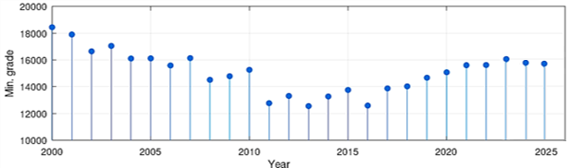
Εισαγωγή
Καλωσήλθατε στο Τμήμα!
CSD, UoC : Πολύ απαιτητική σχολή!
  Παρότι η βάση εισαγωγής δεν το δείχνει…
  Φέτος: 15.867 (2026) – στα ίδια σχεδόν επίπεδα με το 2023 κ’ 2024…
Η βαθμολογία σας δεν (πρέπει να) έχει καμιά σημασία για την πορεία σας στην Τριτοβάθμια Εκπαίδευση!
  Ξεκινάτε (σχεδόν) από το μηδέν! ☺
  Διδάσκων: 78^{ος}/120 εισακτέους (17920, 2001)

Slide 6









Εισαγωγή

Slide 7
Εισαγωγή
Τμήμα με υψηλού επιπέδου διδακτικό κι ερευνητικό προσωπικό
Δυνατές συνεργασίες με βιομηχανία και έρευνα
Υψηλό επίπεδο σπουδών
  Στην κατάταξη των Times Higher Education (THE) για το 2026, το Πανεπιστήμιο Κρήτης βρίσκεται στην πρώτη θέση μεταξύ των Ελληνικών Πανεπιστημίων
  Για το πεδίο της Επιστήμης Υπολογιστών (Computer Science) στη λίστα των 400 κορυφαίων τμημάτων του κόσμου για το 2026 περιλαμβάνο-νται δυο μόνο Ελληνικά τμήματα, ένα εκ των οποίων είναι το τμήμα μας
Αντανακλά στο κύρος των αποφοίτων
“Δύσκολοι καιροί, λίγες οι ευκαιρίες…”
Για τους καλούς και ικανούς οι ευκαιρίες είναι πολλές!

Slide 8

Εισαγωγή
«Πώς μπορώ να πετύχω στην πανεπιστημιακή μου “καριέρα” σε ένα τόσο απαιτητικό τμήμα?»
  Define «Επιτυχία»:
    «Να μάθω όσα περισσότερα μπορώ έχοντας (σχετική) ισορροπία μεταξύ πανεπιστημιακής και προσωπικής ζωής»

Slide 9

Εισαγωγή
Συστηματική παρακολούθηση διαλέξεων
  Πάντα δίνουν κάτι παραπάνω από τα βιβλία
  Μειώνουν σημαντικά τη μελέτη στο σπίτι
Συστηματική μελέτη στο σπίτι
  Μην περιμένετε την τελευταία στιγμή
Επίλυση αποριών έγκαιρα
  Ρωτήστε, επιβεβαιώστε, επιμείνετε!
Το 80% της διαφοράς του άριστου κι ενός μέτριου φοιτητή οφείλεται στη συνεπή & συστηματική παρακολούθηση όλων των μαθημάτων!
Το υπόλοιπο 20% είναι ταλέντο.

Slide 10
Εισαγωγή
«Δε θα πάω σήμερα στη σχολή, θα διαβάσω μόνος/η μου αργότερα – είμαι άλλωστε αρκετά ικανός/ή!»
  Το «μόνος/η μου αργότερα» δεν έρχεται ποτέ! ☺
  Δεν είναι θέμα ικανότητας!
Δείτε την παρουσία σας στη σχολή σαν την παρουσία σας στην εργασία σας (στο μέλλον)
  Δε θα μπορείτε να πηγαίνετε όποτε θέλετε – θα πρέπει να είστε ΣΥΝΕΠΕΙΣ!

Slide 11

Εισαγωγή

Slide 12
Περίγραμμα
Εισαγωγή
  Τμήμα
  Μάθημα
Στόχος
Σχέδιο Μαθήματος
Διδασκαλία
Διαλέξεις
Αξιολόγηση
Βιβλιογραφία
Επικοινωνία

Slide 13

Εισαγωγή
ΗΥ112 – Φυσική
Δε θα βρείτε πολλή «επιστήμη υπολογιστών» σε ένα εισαγωγικό μάθημα Φυσικής ☺
  Βέβαια πολλές εφαρμογές της επιστήμης υπολογιστών βασίζονται σε βασικές αρχές της Φυσικής
    ...πράγμα που ελπίζω να ανακαλύψουμε στο μάθημα
Μάθημα Επιλογής Ε1
  Ε1: Μαθηματικών και Φυσικών Επιστημών
  Χρειάζεστε κάποια λίγα (~2-3) τέτοια μαθήματα για να πάρετε το πτυχίο σας
  Ας δούμε τι περιλαμβάνει

Slide 14
Εισαγωγή
ΗΥ112 – Φυσική
ΗΥ112
Μηχανική
Κυματική
Ηλεκτρισμός

Slide 15
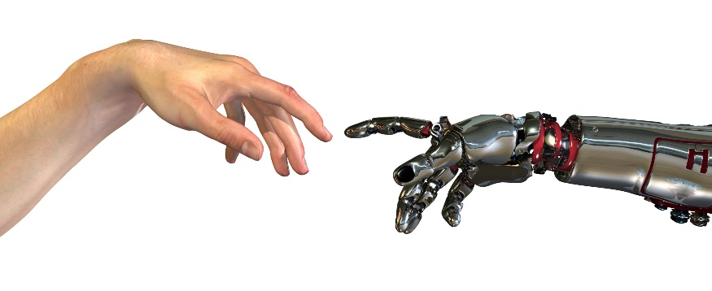
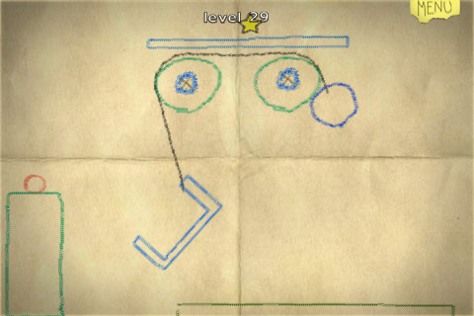
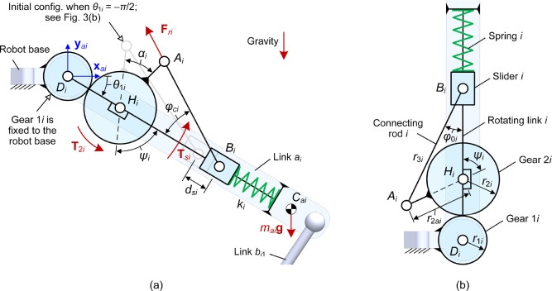
Εισαγωγή
«Συνήθης» ύλη: Μηχανική
  Κίνηση, νόμοι Newton, έργο-ενέργεια
  Θεμελιώδης για επιστήμες Μηχανικού
  Χρήσιμη και στην επιστήμη Η/Υ
    Γραφική [1], Ρομποτική [2], Gaming [3], κ.α.

Slide 16
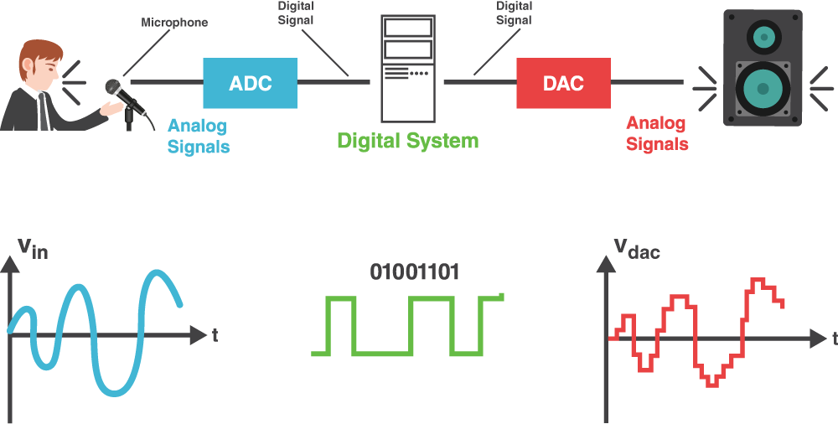


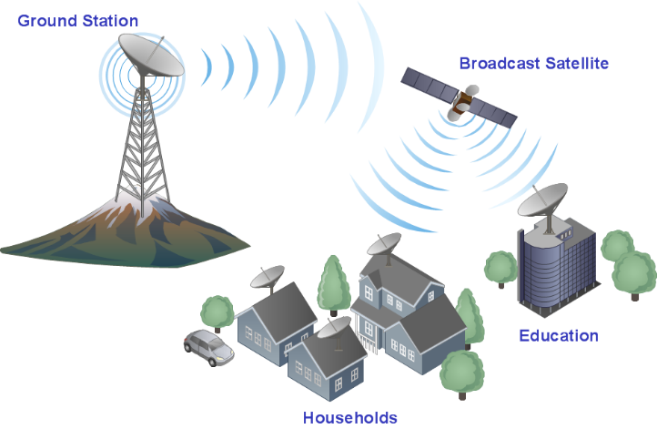
Εισαγωγή
«Συνήθης» ύλη: Κυματική
  Αρμονική ταλάντωση, κυματική, ηχητικά κύματα
  Θεμελιώδης σε επιστήμες Μηχανικού
  Εφαρμόσιμη σε σημαντικούς τομείς των Η/Υ
    Επεξεργασία Ήχου/Φωνής [4], Τηλεπικοινωνίες [5], Κυκλώματα [6, 7]

Slide 17
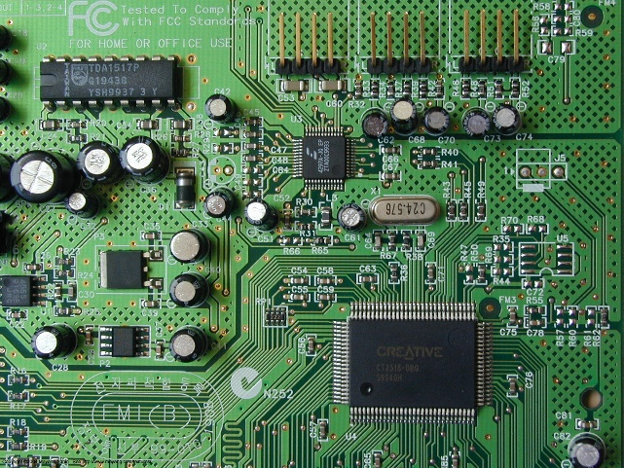
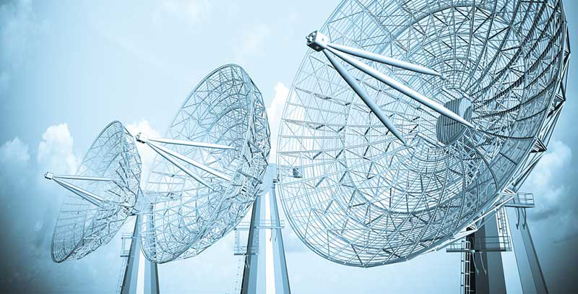

Εισαγωγή
Κρατάμε τα απαραίτητα και προσθέτουμε ένα ακόμα θέμα!
Ηλεκτρομαγνητισμός
  Θεμελιώδης για επιστήμες Μηχανικού Η/Υ
  Εφαρμογές σε ηλεκτρικά κυκλώματα, θεωρία κεραιών [8], εκπομπή και λήψη σήματος [9], προηγ. τηλεπικοινωνίες [10]

Slide 18

Ερωτήσεις?

Slide 19
Περίγραμμα
Εισαγωγή
Στόχος
Σχέδιο Μαθήματος
Διδασκαλία
Διαλέξεις
Αξιολόγηση
Βιβλιογραφία
Επικοινωνία

Slide 20



Στόχος
Δεν έχουμε σκοπό να σας κάνουμε Φυσικούς! ☺
Αναλυτική σκέψη
Κριτική σκέψη
Επιστημονική μέθοδος
  Δεδομένα, υπολογισμοί, πρόβλεψη, επαλήθευση
  Διαίρεση προβλήματος σε μικρότερα υποπροβλήματα
  Focus on: μοντελοποίηση και πρόβλεψη!
Προσανατολισμός μαθήματος σε γνώσεις υποβάθρου
Programming flavor: Python !

Slide 21
Στόχος
«Θα μάθουμε και Python στο μάθημα!!!??»
Όχι! ☺
Θα χρησιμοποιήσουμε τη γλώσσα προγραμματισμού Python ως ένα μεγάλο και ιδιαίτερα δυνατό «κομπιουτεράκι»
  Με φοβερές δυνατότητες υπολογισμών
  Με τρομερές δυνατότητες οπτικοποίησης/γραφικών
  Με στόχο να δούμε ότι ό,τι μαθαίνουμε στη θεωρία πράγματι μπορούμε να το επιβεβαιώσουμε στον υπολογιστή (ιδανικά, θα ήταν στη φύση, αλλά… ☺)
ΔΕ θα μελετήσουμε την Python σαν γλώσσα
  Learn by example

Slide 22
Περίγραμμα
Εισαγωγή
Στόχος
Σχέδιο Μαθήματος
Διδασκαλία
Διαλέξεις
Αξιολόγηση
Βιβλιογραφία
Επικοινωνία

Slide 23
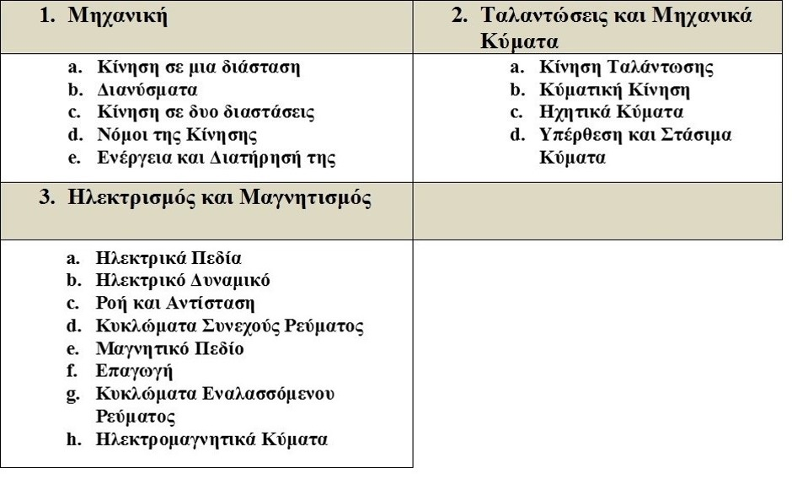
Σχέδιο Μαθήματος
Ώρες διδασκαλίας:
9:00-11:00 Δευτέρα (ΑΜΦ. ΣΟ)
9:00-11:00 Τετάρτη (ΑΜΦ. ΣΟ)
9:00-11:00 Παρασκευή (ΑΜΦ. ΣΟ) [φροντιστήρια/αναπληρώσεις,
κατόπιν ειδοποίησης]

Slide 24
Περίγραμμα
Εισαγωγή
Στόχος
Σχέδιο Μαθήματος
Διδασκαλία
  Διδάσκων
  Βοηθοί
Διαλέξεις
Αξιολόγηση
Βιβλιογραφία
Επικοινωνία

Slide 25








Διδάσκων
  e-mail: kafentz@csd.uoc.gr
  webpage: http://www.csd.uoc.gr/~kafentz
B.Sc. & M.Sc. (2008, 2010)
  Computer Science Department, UoC, Greece
  Έρευνα σε ICS-FORTH
  Orange Labs R&D, France
Ph.D. (2014) in Computer Science
  Computer Science Department, UoC, Greece
Ph.D. (2014) in Signal Processing & Telecoms
  University of Rennes 1, Rennes, France
  Orange Labs R&D, France (3 έτη)
Toshiba Research Europe Limited (2015 – 2017)
  Speech Technology Group (STG)
Computer Science Department (2015 – σήμερα)
  Μέλος Εργαστηρίου Επεξεργασίας Φωνής (SSPL)
  Διδάσκων στα HY112, HY215, HY370
VoiceSignals (2021-22)
  Επικεφαλής ομάδας ακουστικής ανάλυσης & τεχνητής νοημοσύνης
Hyfe (2022 – 2025)
  Επικεφαλής ομάδας ανάλυσης σήματος & μηχανικής μάθησης

Slide 26
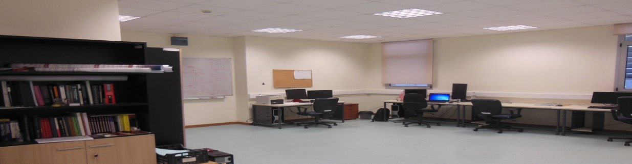
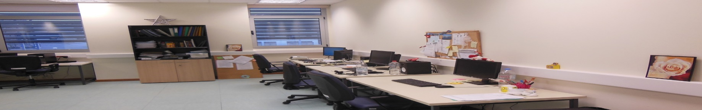
Διδάσκων
Εργαστήριο Επεξεργασίας Σήματος Φωνής (SSPL)
  http://www.csd.uoc.gr/~sspl

Slide 27
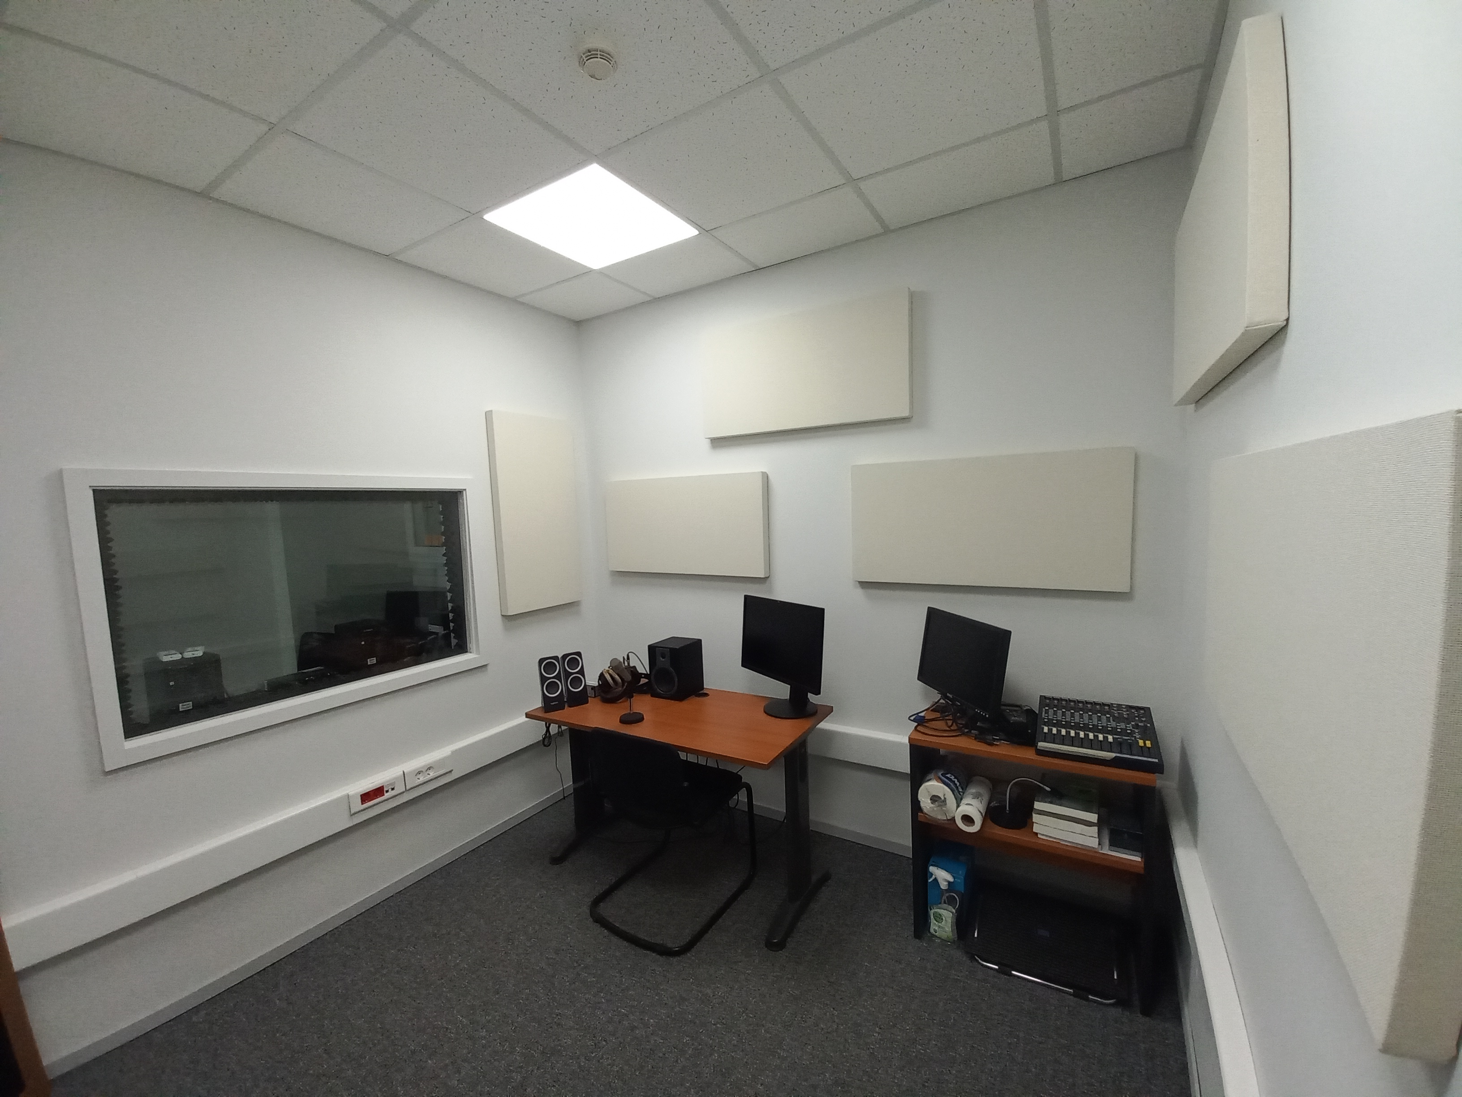
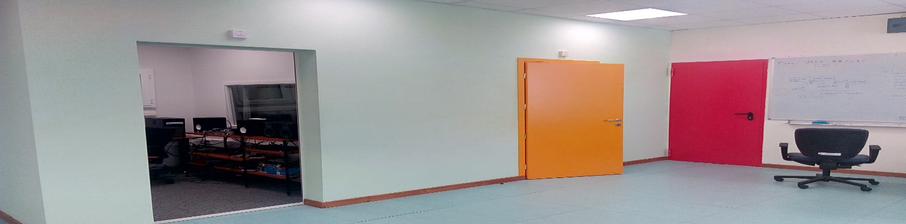
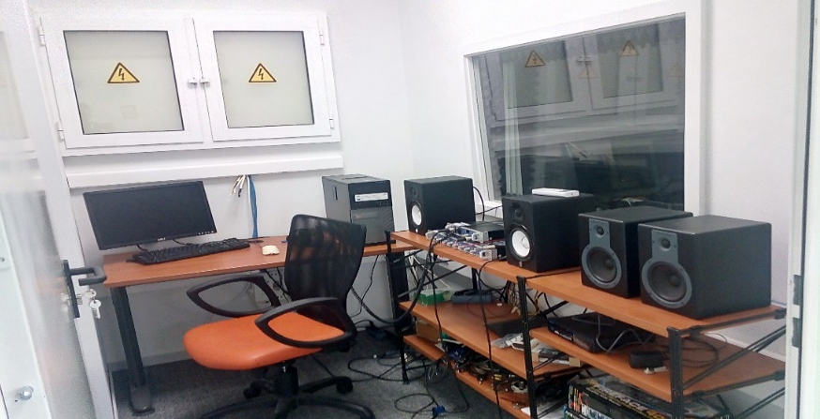
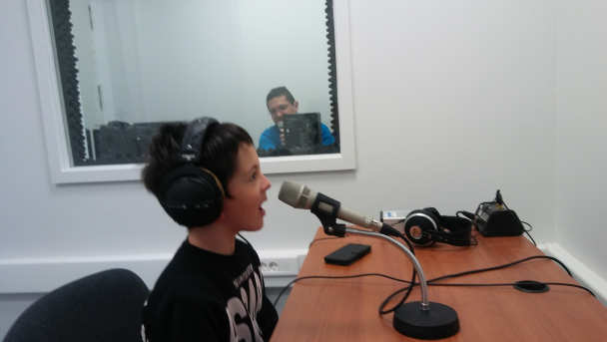
Διδάσκων
Εργαστήριο Επεξεργασίας Σήματος Φωνής (SSPL)
  http://www.csd.uoc.gr/~sspl

Slide 28
Διδάσκων
  http://www.csd.uoc.gr/~sspl
Εργαστήριο Επεξεργασίας Σήματος Φωνής (SSPL)
Ερευνητικά Ενδιαφέροντα
Ανάλυση και επεξεργασία σήματος ομιλίας
Ανάλυση και επεξεργασία ήχου και βιοσημάτων
Μηχανική και Βαθιά Μάθηση σε εφαρμογές και τεχνολογίες ανάλυσης σήματος

Slide 29
Διδάσκων
Ώρες γραφείου
  Δευτέρα 13:00-14:00, Η303
  Τετάρτη 13:00-14:00, Η303
  Άκρως επιθυμητή η προσυνεννόηση (είτε δια ζώσης, είτε μέσω e-mail)
    …απλά για να γνωρίζω ότι θα έλθετε και να σας περιμένω
  Χρησιμοποιήστε τις ώρες γραφείου για πάσης φύσεως απορίες και ερωτήσεις (για τη θεωρία, για τις ασκήσεις, κλπ)

Slide 30
Περίγραμμα
Εισαγωγή
Στόχος
Σχέδιο Μαθήματος
Διδασκαλία
  Διδάσκων
  Βοηθοί
Διαλέξεις
Αξιολόγηση
Βιβλιογραφία
Επικοινωνία

Slide 31
Βοηθοί Διδασκαλίας
Επικοινωνία μαζί τους στο: hy112@csd.uoc.gr
Γρινιεζάκης Μιχαήλ
  Μεταπτυχιακός φοιτητής
Σελήσιος Ευστράτιος
  Υποψήφιος διδάκτωρ
Χρυσαφάκη Μιχαέλα-Νίκη
  Μεταπτυχιακή φοιτήτρια
Πιτικάκη Στυλιανή
  Μεταπτυχιακή φοιτήτρια
Γαλανίδης Γεώργιος-Μάριος
  Προπτυχιακός φοιτητής
Κουναλάκης Κων/νος
  Μεταπτυχιακός φοιτητής
Σηφάκης Αλέξανδρος-Ιωάννης
  Μεταπτυχιακός φοιτητής
Θανόπουλος Ανδρέας
  Προπτυχιακός φοιτητής

Slide 32
Περίγραμμα
Εισαγωγή
Στόχος
Σχέδιο Μαθήματος
Διδασκαλία
Διαλέξεις
Αξιολόγηση
Βιβλιογραφία
Επικοινωνία

Slide 33


Διαλέξεις
Διαλέξεις με διαφάνειες
  Ίσως σας ξενίσει στην αρχή…
  Κερδίζουμε χρόνο για συζήτηση, επεξήγηση, ανάλυση!
Αποδείξεις, ασκήσεις,
και παρατηρήσεις
γράφονται επί τόπου!
  Πολλαπλά οφέλη για
  το φοιτητή…
Ιδανικό υλικό για μελέτη στο σπίτι!
Δεν είναι απαραίτητη η καταγραφή
σημειώσεων από το φοιτητή

Slide 34
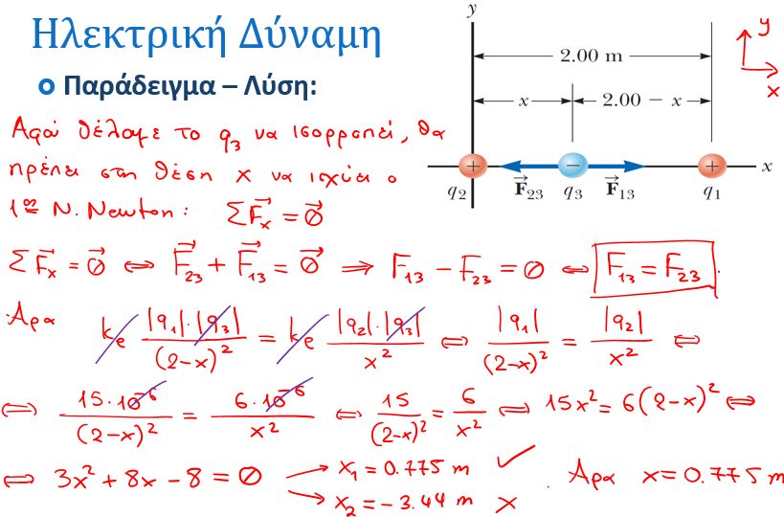
Διαλέξεις

Slide 35
Διαλέξεις
Προαιρετική αλλά εξαιρετικά συνιστώμενη παρουσία!
  Είστε εδώ γιατί θέλετε να ακούσετε/συμμετέχετε
  Δεν υπάρχουν απουσίες
  Υπάρχει σεβασμός στους συναδέλφους σας και στην εκπαιδευτική διαδικασία!
  Προστατέψτε εσάς και τους συναδέλφους σας: απέχετε από το μάθημα αν δεν είστε/αισθάνεστε καλά

Slide 36
Ερωτήσεις?

Slide 37
Περίγραμμα
Εισαγωγή
Στόχος
Σχέδιο Μαθήματος
Διδασκαλία
Διαλέξεις
Αξιολόγηση
Βιβλιογραφία
Επικοινωνία

Slide 38
Αξιολόγηση
Ο βαθμός σας θα συγκροτηθεί από τις
επιδόσεις σας σε τρεις συνιστώσες:
  Στην υποχρεωτική τελική εξέταση
  Στις προαιρετικές ασκήσεις
    Είναι επίσης «βοηθητικές» (μετρούν μόνο αν αυξάνουν το συνολικό βαθμό σας)
  Στα προαιρετικά «εργαστήρια»
    Είναι επίσης «βοηθητικά» (μετρούν μόνο αν αυξάνουν το συνολικό βαθμό σας)

Slide 39
Αξιολόγηση
Βαθμός Β = max{ β₁, β₂ }
  Αν
      Β = βαθμός μαθήματος (Β >= 5.0 ⬄ Επιτυχία)
      Τ = βαθμός τελικής εξέτασης
      Α = βαθμός ασκήσεων
      Ε = βαθμός «εργαστηρίων»
  τότε
    β₁ = 80%Τ + 30%(Α + Ε), αλλά πρέπει Τ ≥ 3.5
      15% Α + 15% Ε
    β₂ = 100%Τ, αλλά πρέπει Τ ≥ 5.0

Slide 40
Αξιολόγηση
Ασκήσεις Α
  Κάθε φυλλάδιο («σειρά») ασκήσεων θα περιλαμβάνει
  θεωρητικές ασκήσεις (~6 ασκήσεις)
  Παραδίδονται σε χαρτί ή ηλεκτρονικά
  Μετρούν 15% (προαιρετικά)

Slide 41
Αξιολόγηση
Ασκήσεις Α
  Πιθανότατα 5-6 φυλλάδια («σειρές») ασκήσεων
    Μια σειρά ασκήσεων ανά ~10-15ήμερο
    Ανακοινώνονται ηλεκτρονικά και αναρτώνται στο site του μαθήματος (περισσότερα σε λίγο…)
    Οι απαντήσεις δίνονται μαζί με την κάθε εκφώνηση
  Ατομικές : αντιγραφή Α = 0.0 , σε όλους/ες όσοι/ες συμμετέχουν σε αυτή!
    Αντιγραφή ≠ συζήτηση μεταξύ σας!
    Απαγορεύεται η χρήση LLMs κατά τη λύση τους!

Slide 42
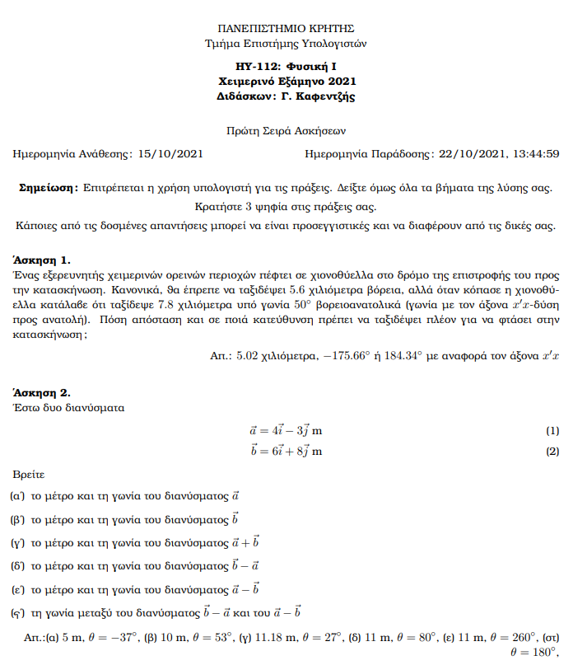
Αξιολόγηση
Ασκήσεις Α
Υπόδειγμα
σειράς ασκήσεων

Slide 43
Αξιολόγηση
Ασκήσεις Α
Η ηλεκτρονική παράδοση των ασκήσεων γίνεται αποκλειστικά
μέσω e-mail. Η μορφή του παραδοτέου αρχείου πρέπει αυστηρά να είναι η ακόλουθη:
  Το αρχείο που θα παραδώσετε πρέπει να είναι ένα ενιαίο αρχείο, μορφής PDF ή DOC.
  Το κείμενο πρέπει να είναι ευανάγνωστο.
  Παράδειγμα της επιθυμητής μορφής των ασκήσεών σας μπορείτε να βρείτε εδώ.
  Σε καμία περίπτωση δεν πρέπει να παραδώσετε περισσότερα από ΕΝΑ αρχεία.
  Αν το παραδοτέο σας δε συμμορφώνεται με τα παραπάνω, τότε η παράδοση δε θα ληφθεί υπ‘ όψη, χωρίς καμιά ειδοποίηση από μέρους του διδάσκοντα.

Slide 44



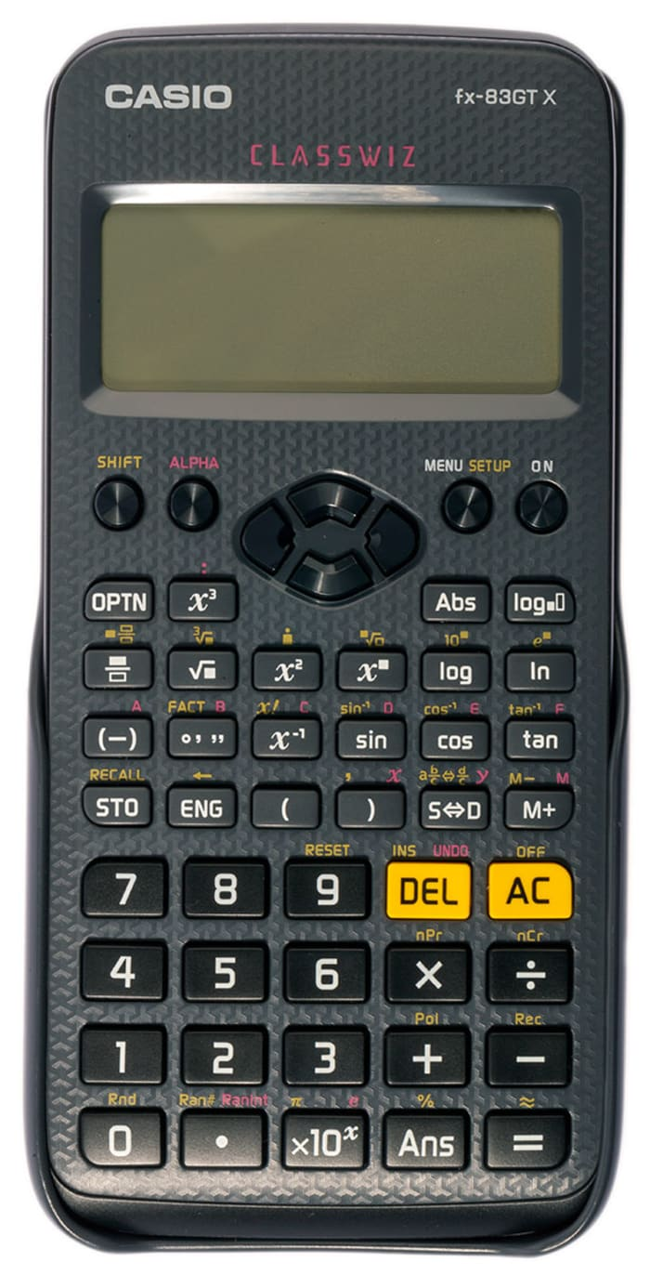

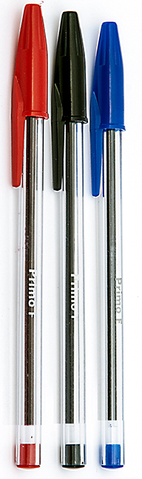
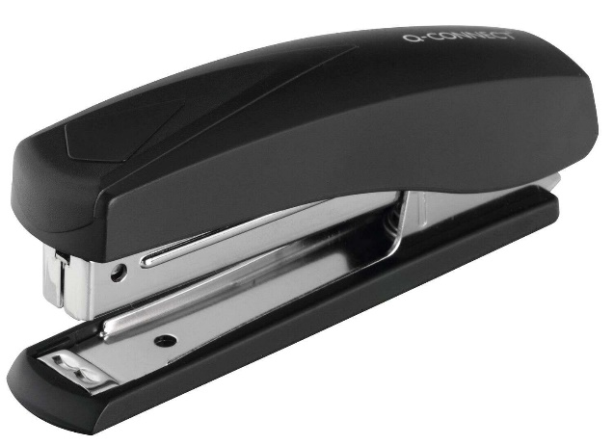
Αξιολόγηση
Ασκήσεις Α
Χρήσιμα εργαλεία:

Slide 45

Αξιολόγηση
Εργαστήρια Ε
  Προγραμματιστικό μέρος σε Python
  Θα χρησιμοποιήσουμε τη γλώσσα ως «επιστημονικό» περιβάλλον
    Συγκεκριμένα, θα δουλέψουμε σε Jupyter Notebook
    Περιβάλλον που επιτρέπει επεξηγηματικό κείμενο και ταυτόχρονη εκτέλεση κώδικα στην ίδια σελίδα (!)
    Τα εργαστήρια θα έχουν τη μορφή αρχείων που θα τα δουλεύετε στο σπίτι σας!
  Για την εγκατάσταση, ακολουθήστε τις οδηγίες στη σελίδα του μαθήματος
    Καρτέλα «Υλικό → Εργαστήρια»
  Μετρούν 15% (προαιρετικά)
  Ατομικά: αντιγραφή Ε = 0.0 , σε όλους/ες όσοι/ες συμμετέχουν σε αυτή!
    Αντιγραφή ≠ συζήτηση μεταξύ σας!
    Απαγορεύεται η χρήση LLMs κατά τη λύση τους!

Slide 46
Αξιολόγηση
Τελική εξέταση (Τ)
  Μετρά 80% (ή 100%) στο συνολικό βαθμό
  Διεξάγεται με ανοιχτό τυπολόγιο
  Θέματα ανάπτυξης
  Η σελίδα «Εξετάσεις» στο site του μαθήματος έχει πλούσιο υλικό

Slide 47
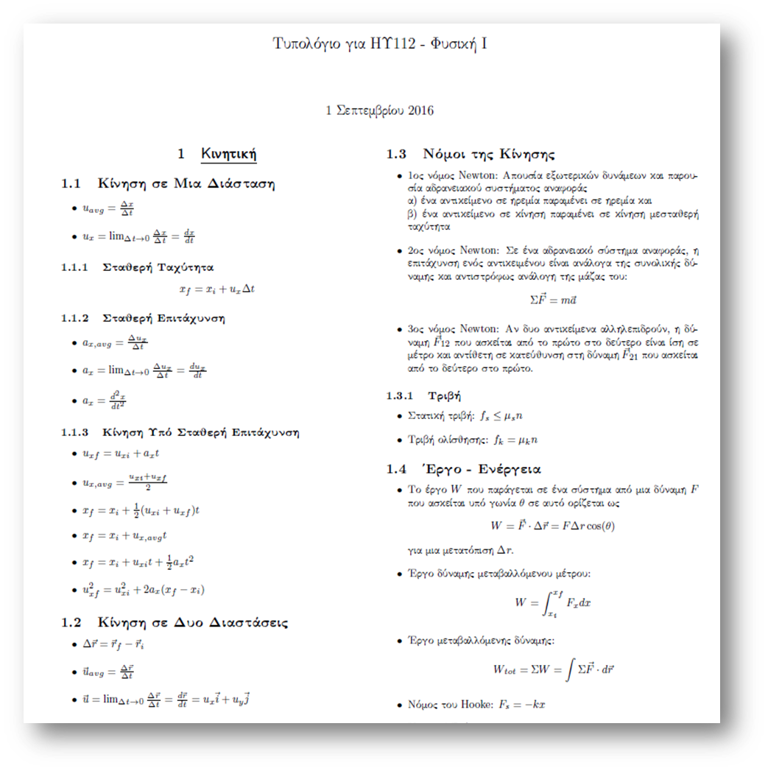
Αξιολόγηση
Υπόδειγμα
τυπολογίου

Slide 48



Αξιολόγηση
Περί ΑΙ & LLMs…
  Τα LLMs είναι πραγματικά χρήσιμα για μάθηση:
    Μπορούν να σας δώσουν περισσότερα παραδείγματα
    Μπορούν να σας δώσουν περισσότερη εξήγηση
    Μπορούν να σας βοηθήσουν σε κώδικα ή σε ασκήσεις…
  Δεν είναι όμως αντικαταστάτες ενός δομημένου μαθήματος
    Μπορούν να απαντήσουν τις ερωτήσεις σας
    Δεν μπορούν να ξέρουν τι πρέπει να ρωτήσετε μετά!
    Η δομή μετράει!

Slide 49
Αξιολόγηση
Περί ΑΙ & LLMs…
  Η πρόταση μου: χρησιμοποιήστε τα LLMs ως βοηθούς,
  όχι ως αντικαταστάτες του μαθήματος.
    Ας σας βοηθούν όταν «κολλάτε»…
    … αλλά αφήστε το μάθημα να σας δώσει τη δομή, την ακολουθία, και το βάθος
  Η χρήση τους ως «λυσάρια» αποθαρρύνεται ΕΝΤΟΝΑ και ανιχνεύεται εύκολα ( ➔ μηδενισμός!)
    Δεν τα χρειάζεστε ως τέτοια!
    Δε μαθαίνετε όταν διαβάζετε μια έτοιμη λύση!
    Ρωτήστε (μας), επιμένετε, εκμεταλλευτείτε (μας)!
    https://arxiv.org/abs/2506.08872 (Read this)

Slide 50
Ερωτήσεις?

Slide 51

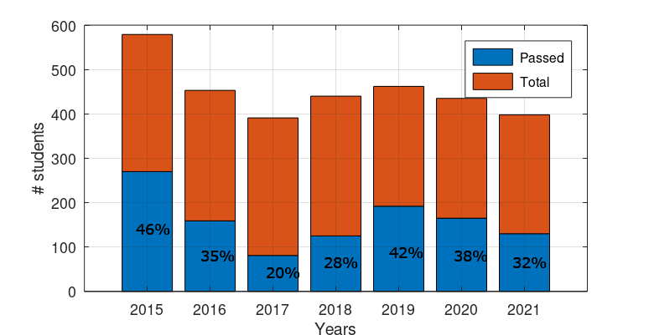
Αξιολόγηση
Στατιστικά Μαθήματος (2015-26)
46%
57%
42%
50%
35%
38%
41%
51%
28%
32%
34%
20%
2015 2016 2017 2018 2019 2020 2021 2022 2023 2024 2025 2026
Το 2017-18, 172 φοιτητές (στους 392) ήταν εντελώς ανενεργοί
Χωρίς αυτούς, ποσοστό επιτυχίας: 37%
Το 2021-22, 164 φοιτητές (στους 399) ήταν εντελώς ανενεργοί
Χωρίς αυτούς, ποσοστό επιτυχίας: 48.5%
Ποσοστό:
36.6%

Slide 52
Αξιολόγηση
Στατιστικά Μαθήματος (2015-26) με βάση τους ενεργούς φοιτητές
64%
82%
75%
69%
78%
59%
63%
65%
50%
49%
57%
37%
2015 2016 2017 2018 2019 2020 2021 2022 2023 2024 2025 2026
«Πραγματικό» ποσοστό:
62.3%

Slide 53
Περίγραμμα
Εισαγωγή
Στόχος
Σχέδιο Μαθήματος
Διδασκαλία
Διαλέξεις
Αξιολόγηση
Βιβλιογραφία
Επικοινωνία

Slide 54

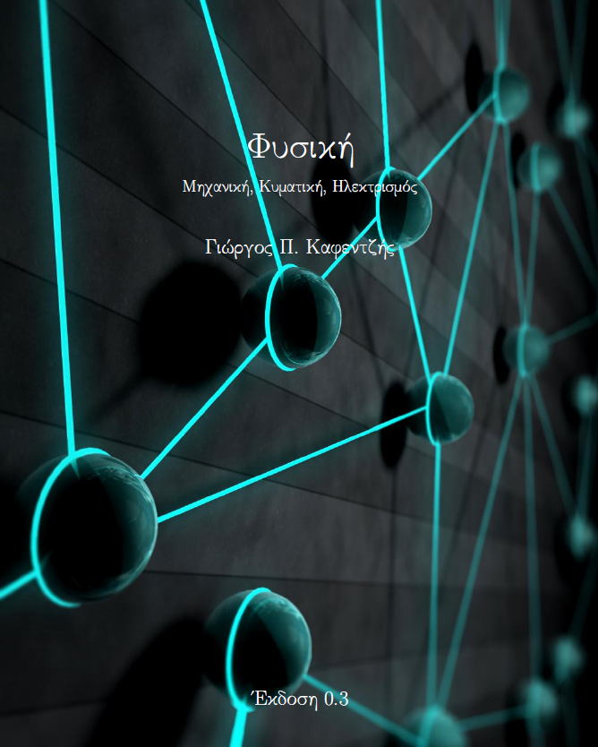
Βιβλιογραφία
Θα ήταν καλό να στηριχθείτε στις παραδόσεις και στο υλικό του διδάσκοντα
Διαφάνειες σε PDF/PPTX:
  Θα διανέμονται μέσω του site του
  μαθήματος
    https://www.csd.uoc.gr/~hy112/#lec
Σημειώσεις σε PDF:
  Βρίσκονται ήδη online εδώ
  https://www.csd.uoc.gr/~hy112/notes/HY112-Physics-v1.0.pdf

Slide 55






Βιβλιογραφία (Εύδοξος)

Slide 56
Περίγραμμα
Εισαγωγή
Στόχος
Σχέδιο Μαθήματος
Διδασκαλία
Διαλέξεις
Αξιολόγηση
Βιβλιογραφία
Επικοινωνία

Slide 57
Επικοινωνία
Μέσω ηλεκτρονικού ταχυδρομείου (e-mail)
Εγγραφή στη λίστα του μαθήματος (hy112@list.csd.uoc.gr)
Άνοιξε τη σελίδα της λίστας https://lists.csd.uoc.gr
Επέλεξε από την λίστα το μάθημα που σε ενδιαφέρει
Συμπλήρωσε:
  Email
  Όνομα και επώνυμο
Πάτησε Subscribe. (αγνοήστε την επιλογή για Sign In)
Θα λάβεις email επιβεβαίωσης. Απάντησε πίσω (reply) χωρίς να γράψεις κάτι επιπλέον.
Θα λάβεις email για την ολοκλήρωση της εγγραφής σου στην λίστα.

Slide 58
Επικοινωνία
Μέσω ηλεκτρονικού ταχυδρομείου (e-mail)
Εγγραφή στη λίστα του μαθήματος (hy112@list.csd.uoc.gr)
Πώς στέλνω μήνυμα στη λίστα?
Στέλνεις email στη διεύθυνση της λίστας (π.χ. hy112@list.csd.uoc.gr).
Σημαντικά:
Στείλε από το email που είσαι εγγεγραμμένος.
Η εγγραφή και επικοινωνία στην λίστα δεν επιτρέπεται από emails εκτός του Πανεπιστημίου Κρήτης (*.uoc.gr) και του
Ιδρύματος Έρευνας και Τεχνολογίας (*.forth.gr).
Είναι απαραίτητο να βάζεις τίτλο (subject) στο email προς την λίστα. Σε αντίθετη περίπτωση απαιτείται moderation και άρα καθυστέρηση στην παράδοση

Slide 59
Επικοινωνία
Απορίες/ερωτήσεις: hy112@list.csd.uoc.gr
Επικοινωνία με το διδάσκοντα: kafentz@csd.uoc.gr
Επικοινωνία με τους βοηθούς: hy112@csd.uoc.gr
Οδηγίες σωστής επικοινωνίας (από το ΗΥ100)
  https://www.csd.uoc.gr/~hy100/netiquette-gr.html

Slide 60
Επικοινωνία
Αναφορές
http://graphics.stanford.edu/courses/cs348c/
https://www.sciencedirect.com/science/article/pii/S0094114X20302676
http://www.crayonphysics.com/
https://speechprocessingbook.aalto.fi/Representations/Waveform.html
https://link.springer.com/content/pdf/10.1007/b137896.pdf
https://courses.engr.illinois.edu/ece110/sp2021/content/courseNotes/files/?samplingAndQuantization
https://www.electronics-tutorials.ws/combination/analogue-to-digital-converter.html
https://www.ece.rutgers.edu/~orfanidi/ewa/ewa-1up.pdf
https://lyk-n-moudan-new.chal.sch.gr/Downloads/Yliko/radio_TV_kef17.pdf
https://www.cse.wustl.edu/~jain/tutorials/ftp/t_3opt.pdf

Slide 61

Ερωτήσεις?

Slide 62
Τέλος Διάλεξης
https://www.csd.uoc.gr/~hy112

